Slide 1
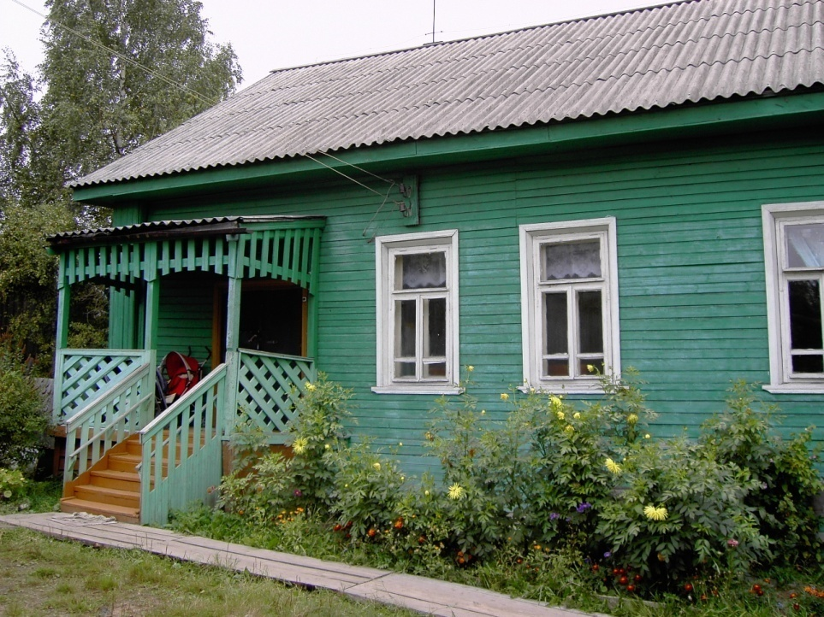
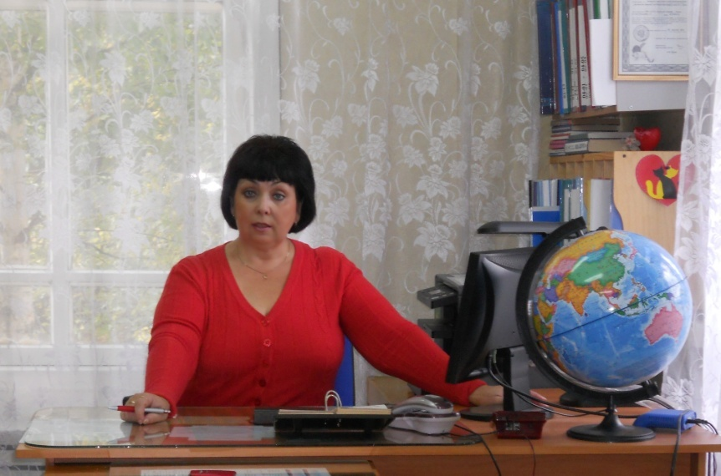
Муниципальное казенное дошкольное образовательное учреждение
детский сад общеразвивающего вида №3
г. Орлов
Заведующая
Исупова Татьяна Владимировна
612270, Кировская обл.,
г. Орлов,
ул. Ст. Халтурина, 9

Slide 2
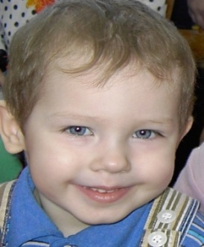
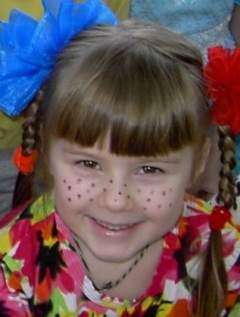
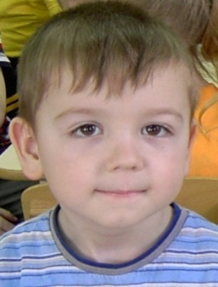
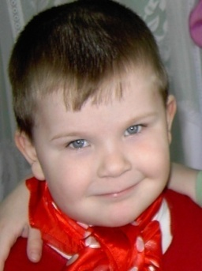
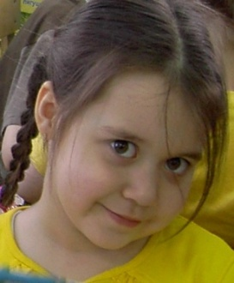
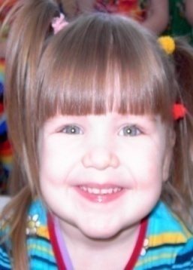
Девиз:
«Наша работа
- любовь с заботой»
Миссия:
Гимн
Охрана жизни и здоровья детей;
Обеспечение физического, социального,
познавательного, творческого развития
каждого ребенка в условиях групповых и
индивидуальных форм работы
Какой прогноз у нас в саду сегодня,
Чем удивит сегодня детвора?
Ведь деток, как апрельскую погоду,
Мы предсказать не в силах никогда
Припев:
Главней всего – погода в доме,
Где ждут вас с радостью всегда,
Мы все семья, а все, что кроме,
Легко исправить с помощью зонта.
Все мы такие разные, конечно,
Но есть у нас и общая черта;
Мы создаем уют и радость детям,
И этому вся жизнь посвящена.
Неважно- снег, туман или морозы,
Но ровно в семь откроем детский сад.
Дом оживает,
свет во всех окошках,
И воспитатель каждой встрече рад.

Slide 3
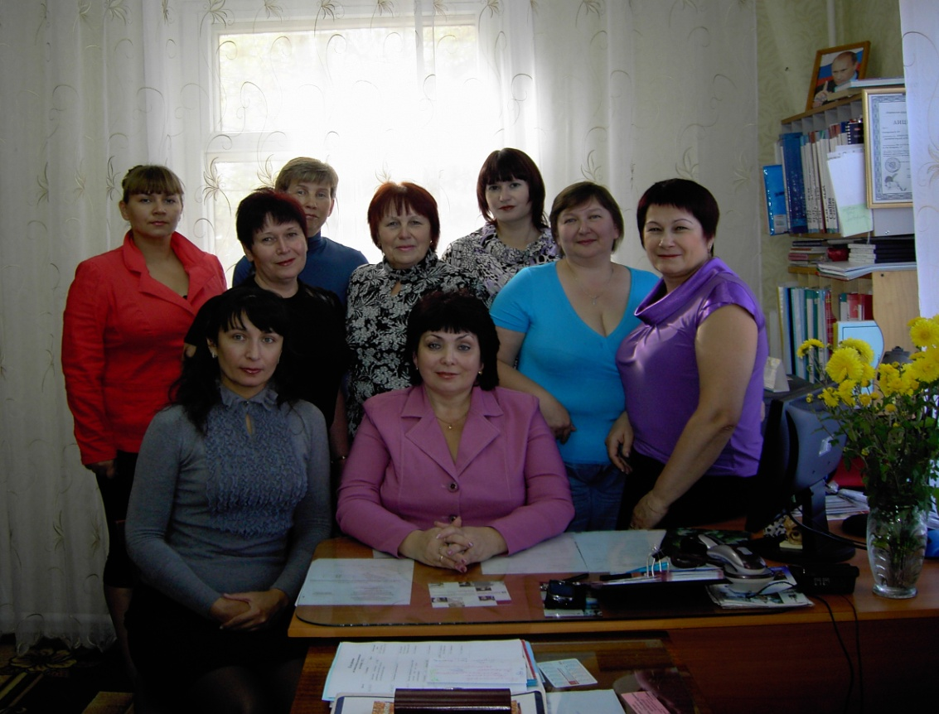

Slide 4
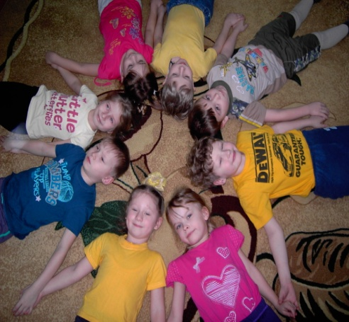
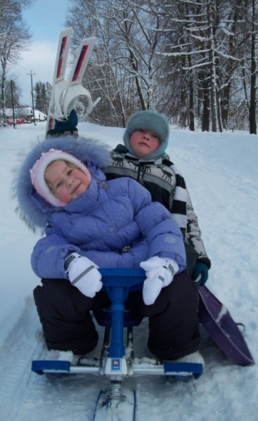
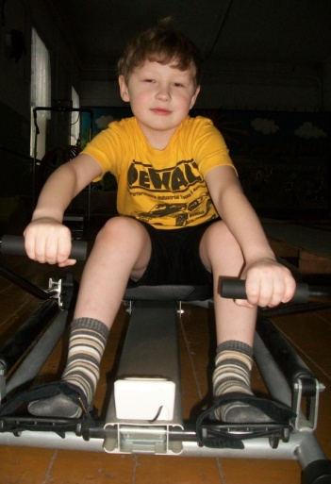
Приоритетное направление:
физическое

Slide 5
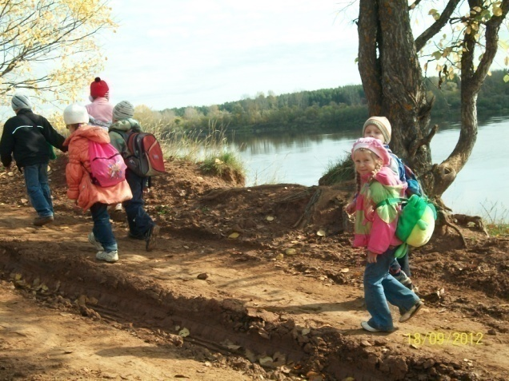
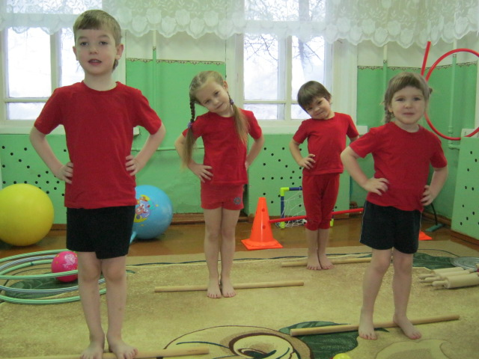
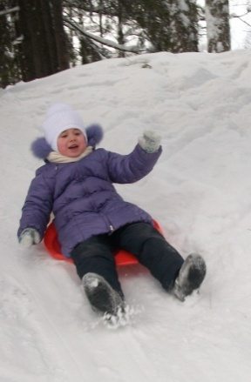
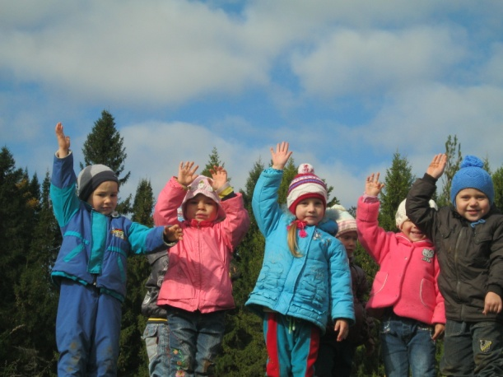
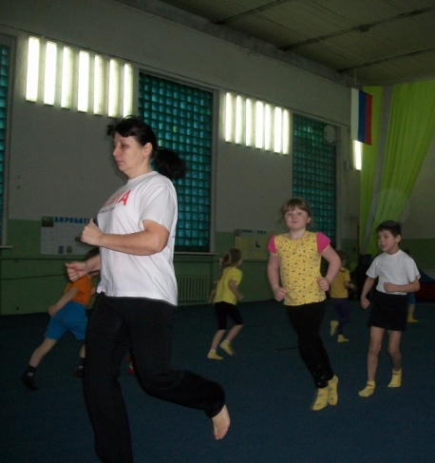
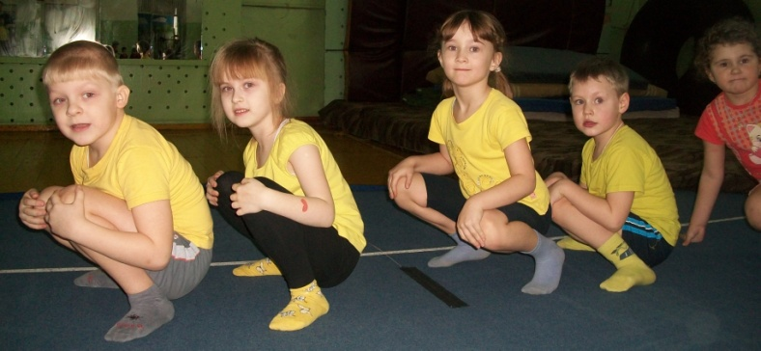
За здоровьем в детский сад!

Slide 6
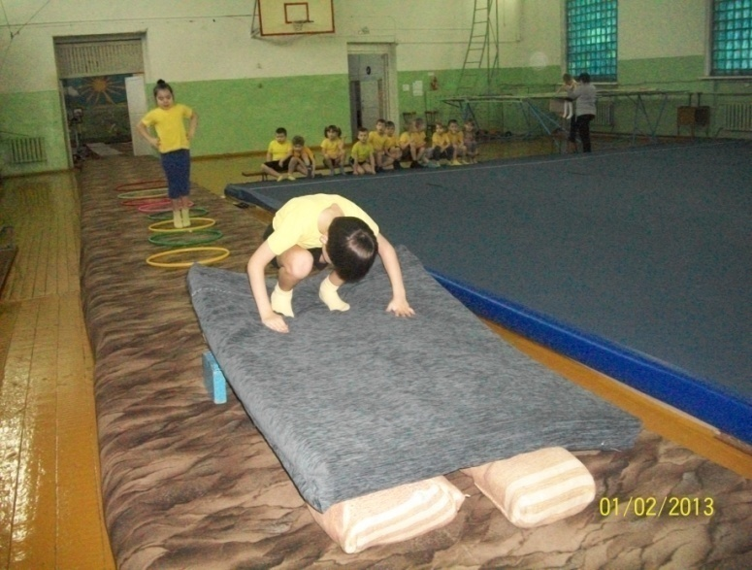
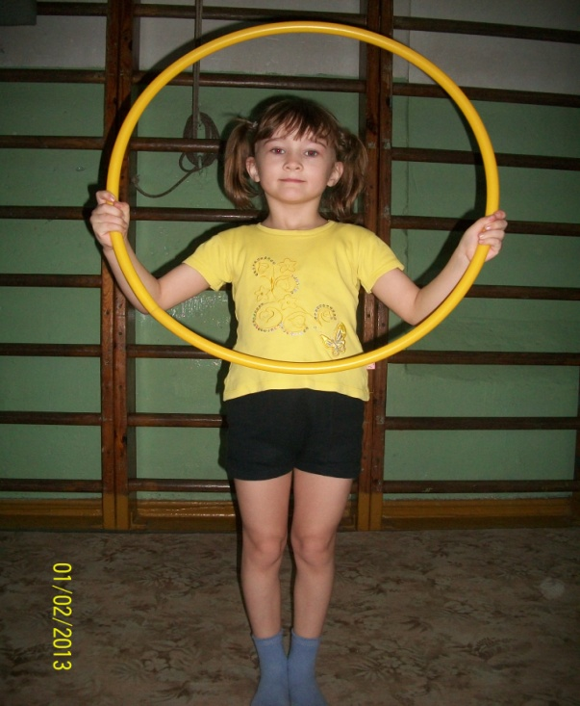
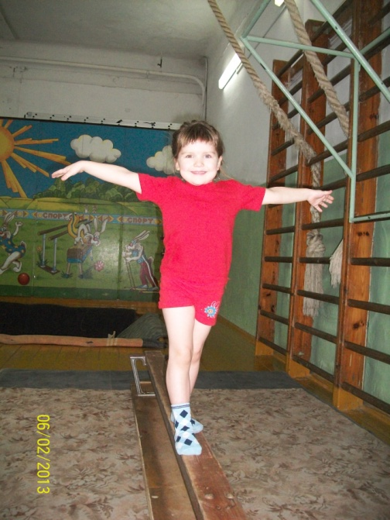
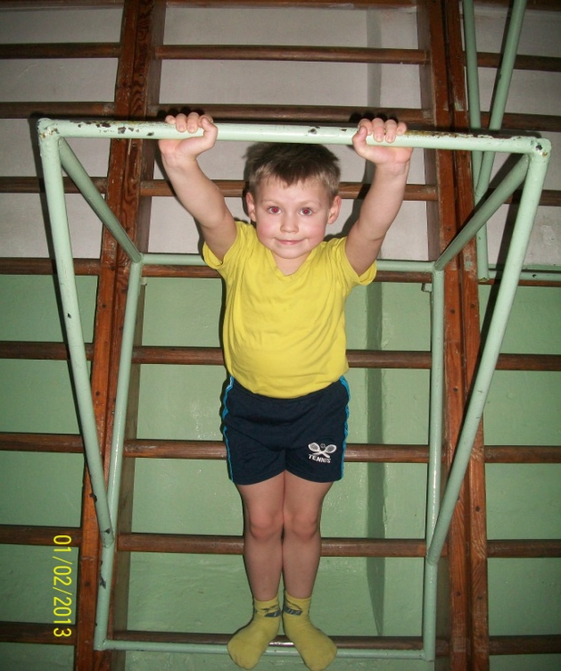
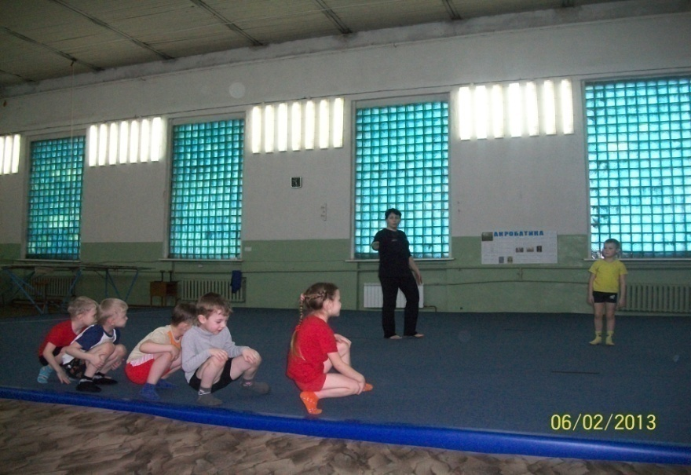

Slide 7
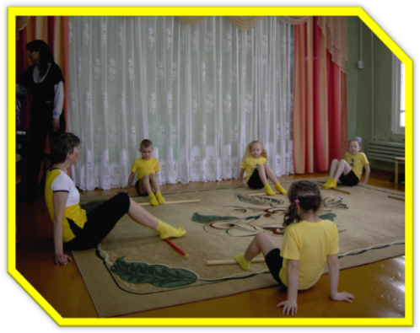
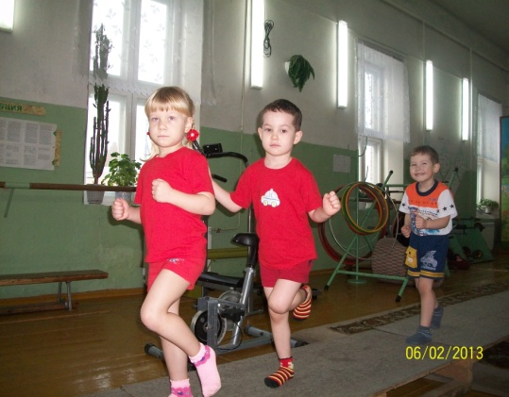
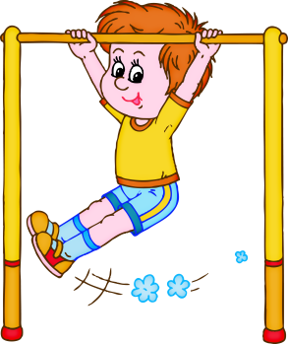
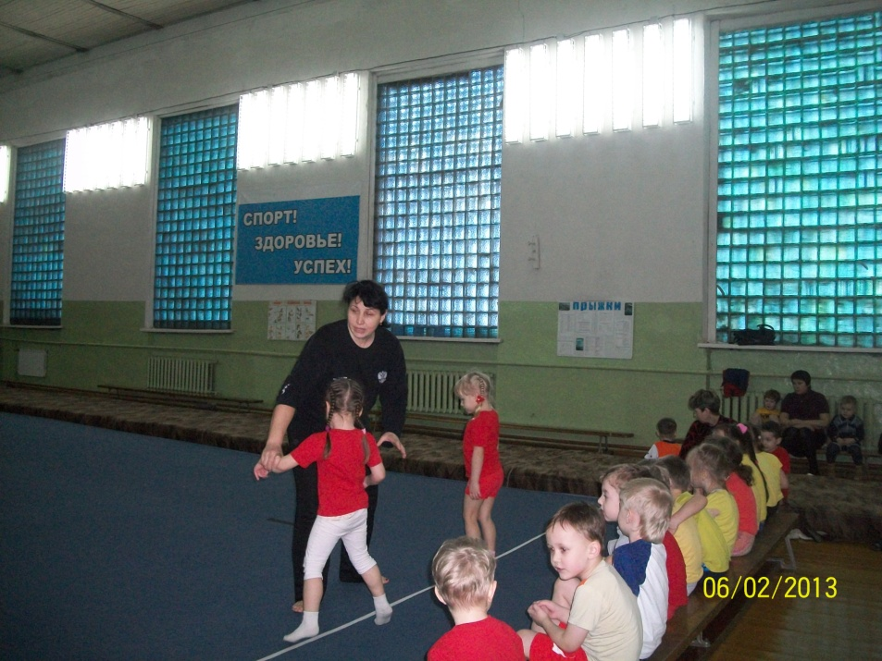
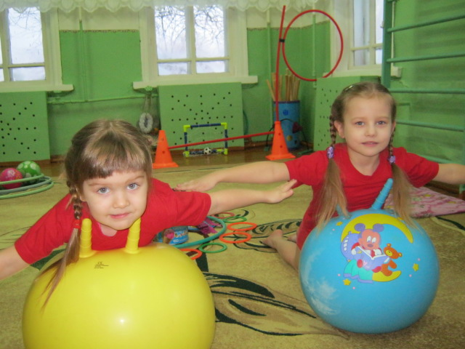

Slide 8
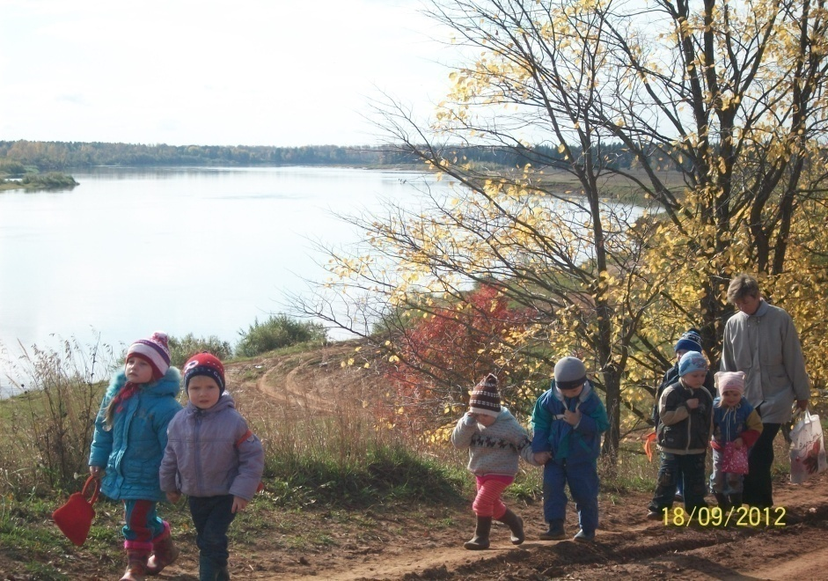
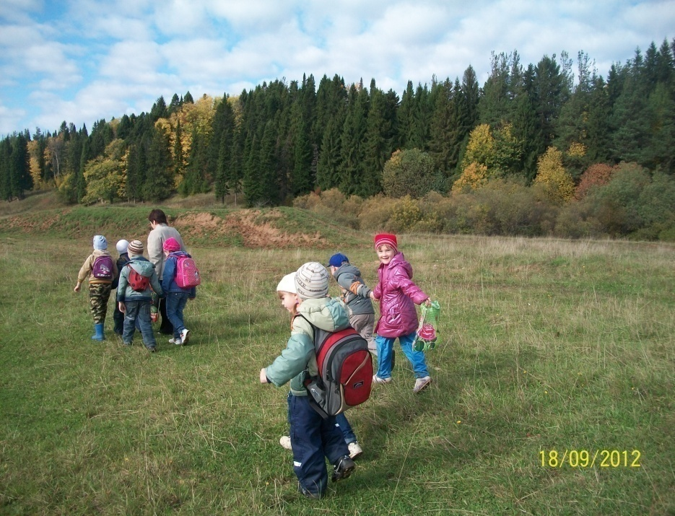
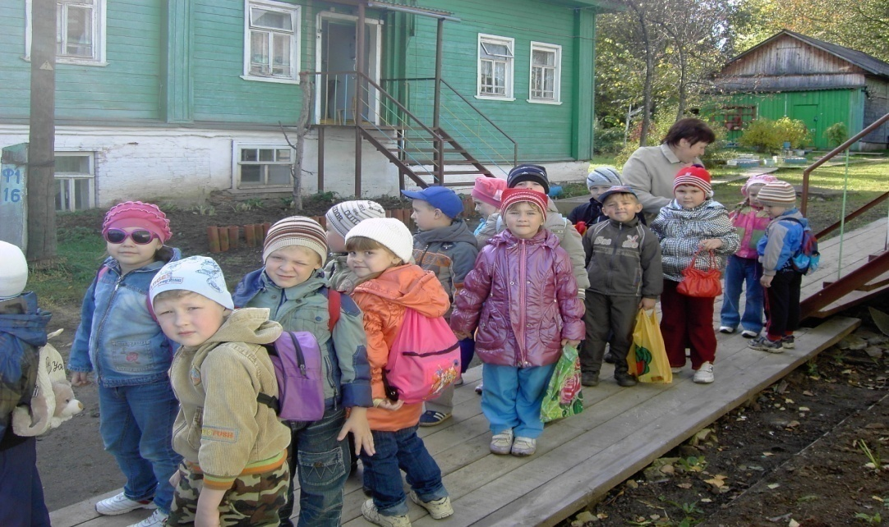
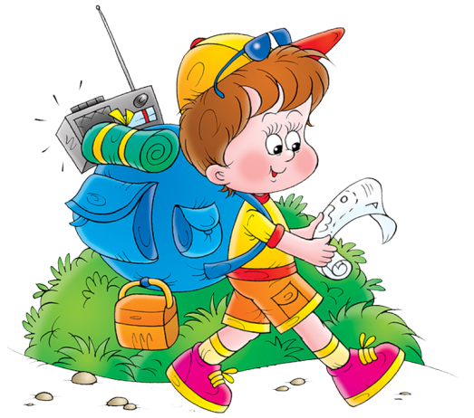

Slide 9
Система физкультурно-оздоровительной работы
-на улице: оздо - - подвижные
ровительный бег игры;
-игровая форма - самостоятель -
-аэробика ная активность
-общеразвивающие упражнения - спортивные
игры
- упражнения
- хороводы
- валеологические - утренняя гимна-
- игровые стика на улице
- традиционные - физкультурные
- фронтальные занятия
- подгрупповые - музыкальные
- индивидуальные
- на улице - полоскание горла - на прогулке
- диагностика - ходьба босиком - физкультминутки
- умывание холодной на занятиях
водой - гимнастика после
- гимнастика после сна сна
- П/и в облегченной форме - досуги, игры,
праздники
Утренняя гимнастика
Прогулки
Физкультурные занятия
Система двигательной деятельности
Система закаливания
Сон

